Slide 1
この教材の著作権は松山市歯科医師会と松山市教育委員会に帰属しております。教材の内容、テキスト、画像等の無断転載・無断使用を固く禁じます。また、他の教材等への引用や改変等の二次利用を厳禁いたします。
授業終了後はその都度
パソコンからデータを削除してください。

Slide 2
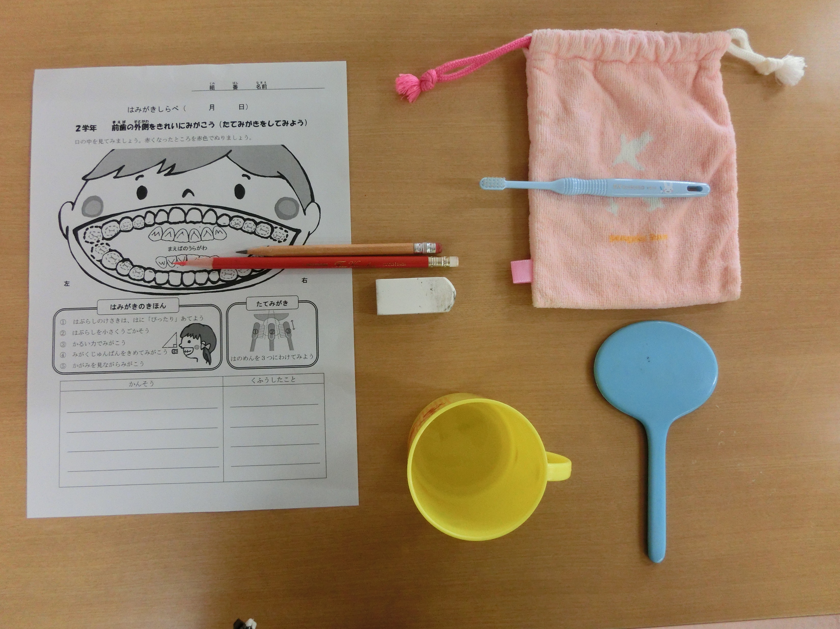
は
歯みがきしらべ
は せっと ふくろ
歯みがきセットの袋
は ぶ ら し
歯ブラシ
えんぴつ
鉛筆
あかえんぴつ
赤鉛筆
け ごむ
消しゴム
てかがみ
手鏡
こっぷ
コップ

Slide 3
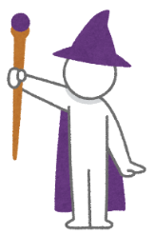
ねんせい
２年生
むしばにならないためには
どうすればいい？
Notes:
松山市歯科医師会 学校保健部 監修

Slide 4

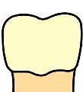
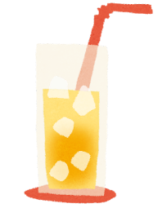
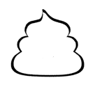
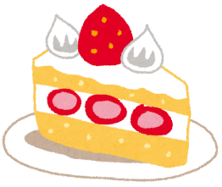

どうしてむしばになるの？
しろいうんち
ミュータンスきん
しこう
さとう
さ ん
Notes:
いらすとやから引用、一部改変

Slide 5
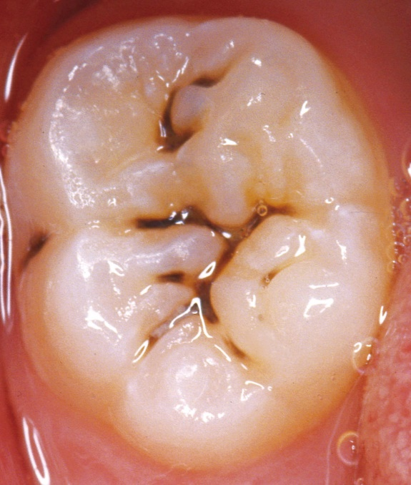
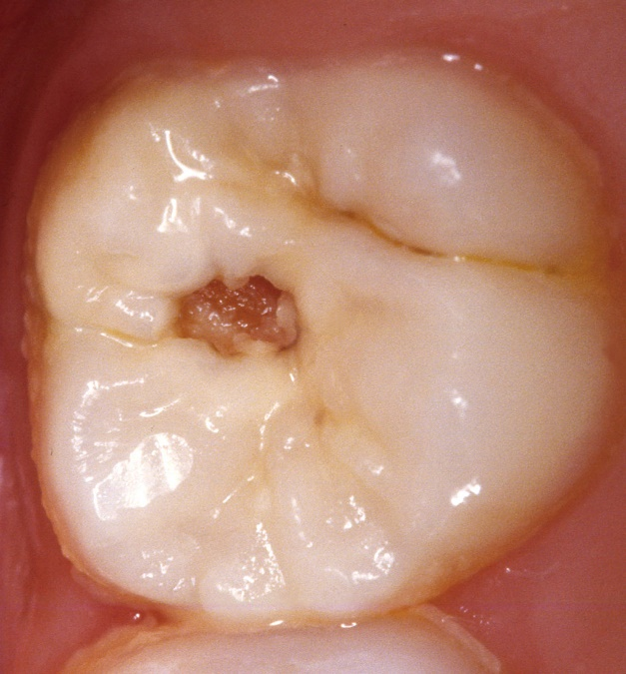
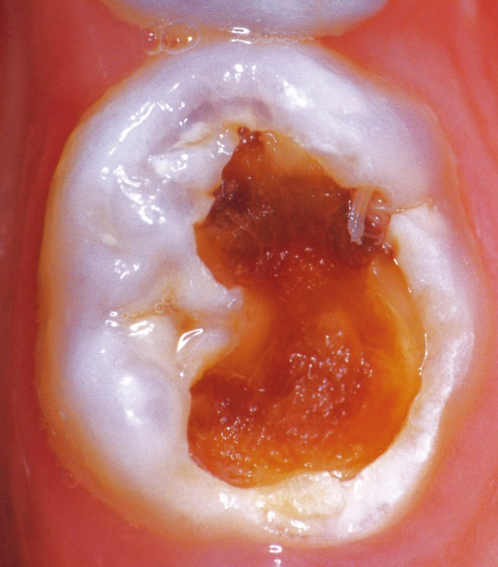
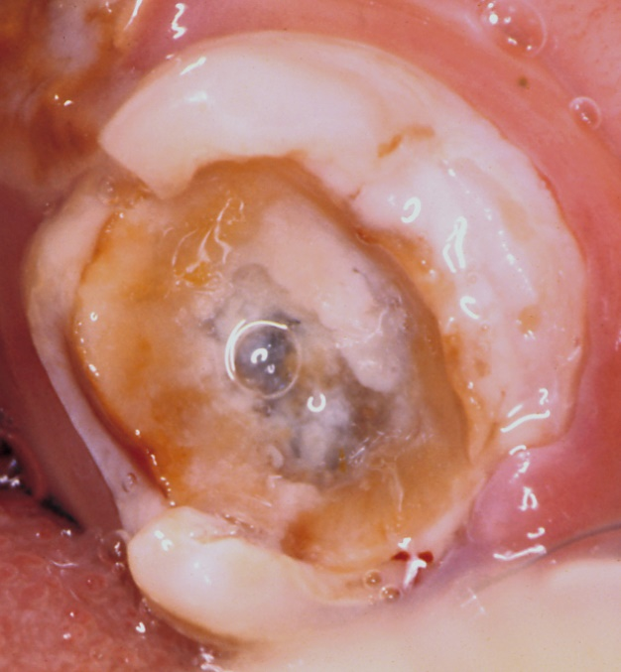
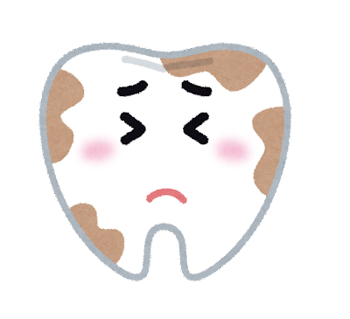
むしば
むしばは、はみがきしても
なおりません
Notes:
写真提供（口腔写真）
丸森歯科医院 院長 丸森 英史 先生
写真提供（電子顕微鏡写真）
鶴見大学 歯学部 名誉教授 花田 信弘 先生
その他の写真：株式会社少年写真新聞社

Slide 6
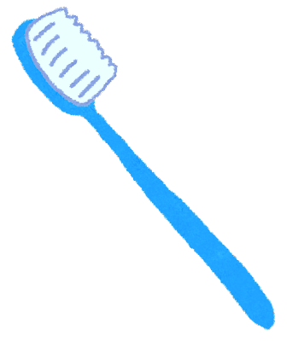

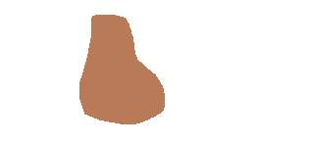




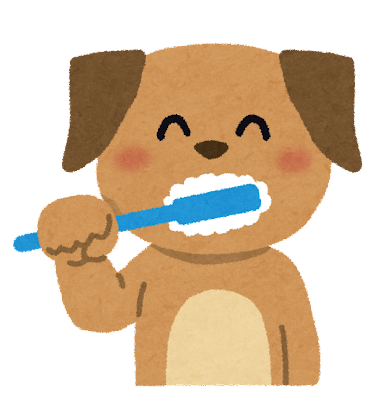
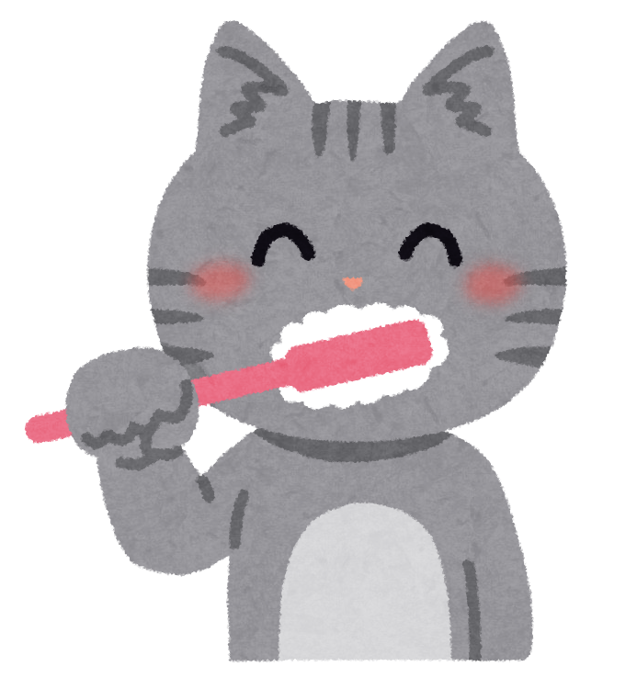
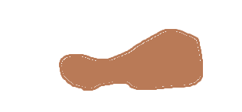
むしばにならないようにするには？
じょうずなはみがき！
Notes:
いらすとやから引用、一部改変

Slide 7

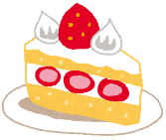

むしばにならないようにするには？
ミュータンスきん
しこう
さ ん
さとう
おやつをダラダラ
たべない！
決まった量を
１回で
Notes:
いらすとやから引用、一部改変

Slide 8
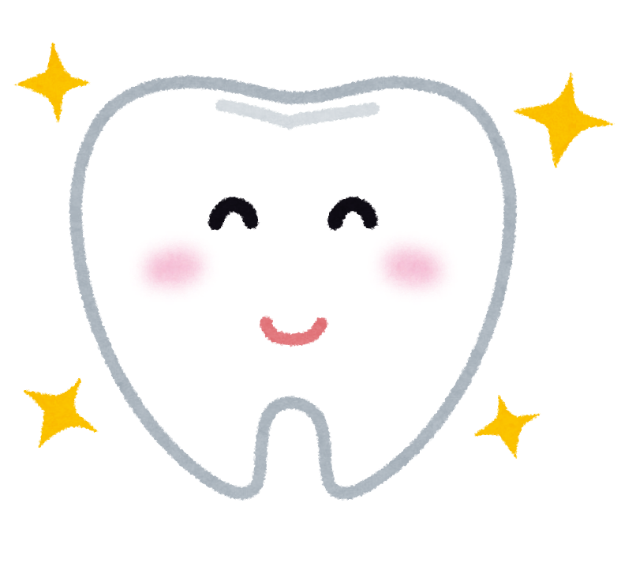





むしばにならないようにするには？
さとう
ミュータンスきん
Notes:
いらすとやから引用、一部改変

Slide 9
給食のメニュー表の例
追加する
きゅうしょくにもさとうが入っています
たべたらはをみがきしましょう

Slide 10
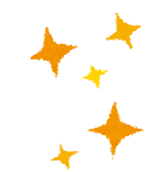
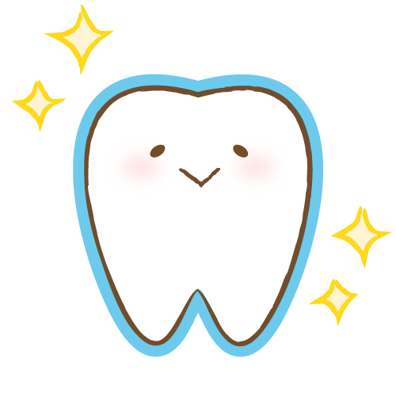

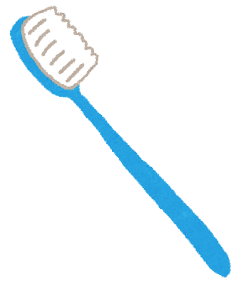
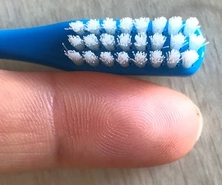
ピッカピカのは 大作せん！
さく
よい道ぐをつかおう
どう
け
毛たばを上から
見たとき
３～４れつのもの
かたさ
「ふつう」がおすすめ。
（「やわらかめ」はよごれがおちにくい）
人さしゆびのだい一かんせつくらい
大きさ
①
②
③
毛たば
・３～４れつ
・高さ８～９ｍｍ
たか
たい
じぶん
あ
ぜん体の大きさ：自分の手・口の大きさに合わせる
Notes:
いらすとやから引用、一部改変

Slide 11

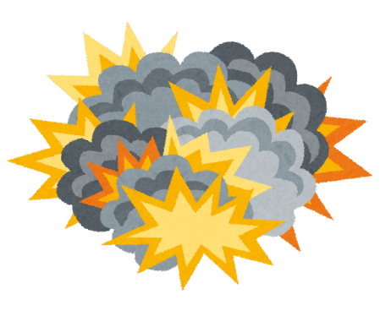
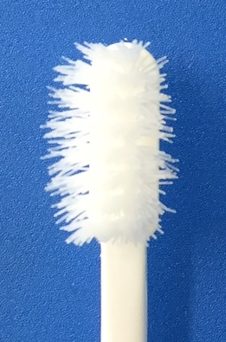
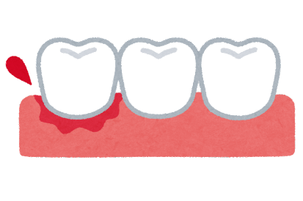

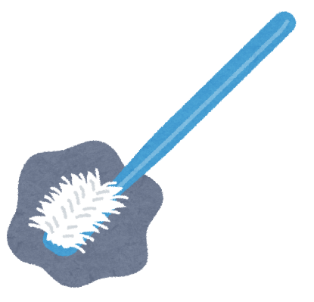
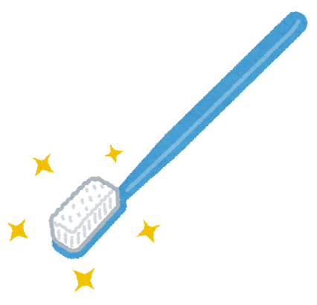
こんなハブラシはダメ
はつ
ばく発ハブラシ
・はぐきをきずつける
・きれいにみがけない
１か月に１回はかえましょう！
かい

Slide 12

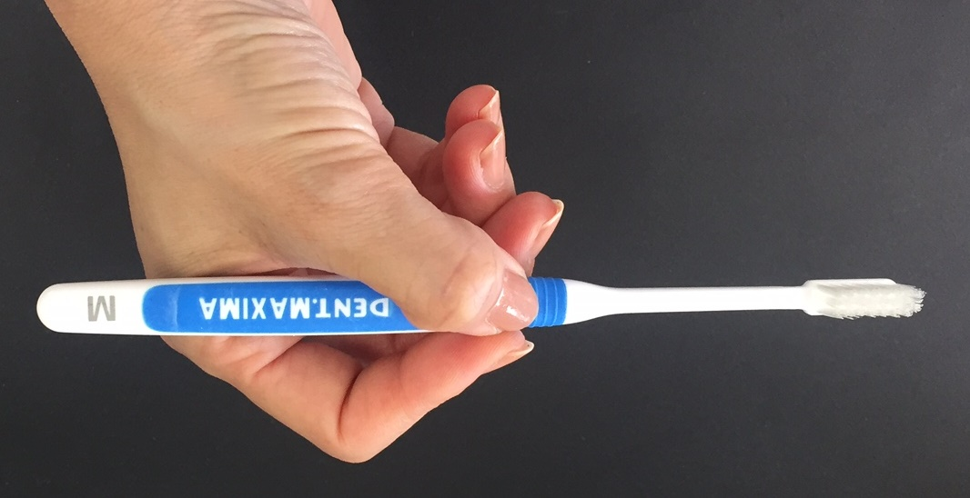
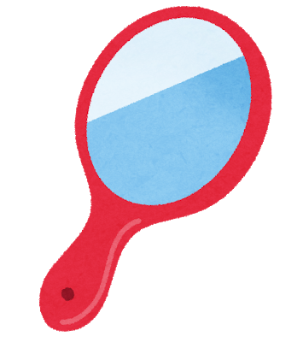
もちかた
かるい力で、えんぴつもち
ば
手かがみを見て、ハブラシのあたる場しょをかくにんしながらみがく。

Slide 13



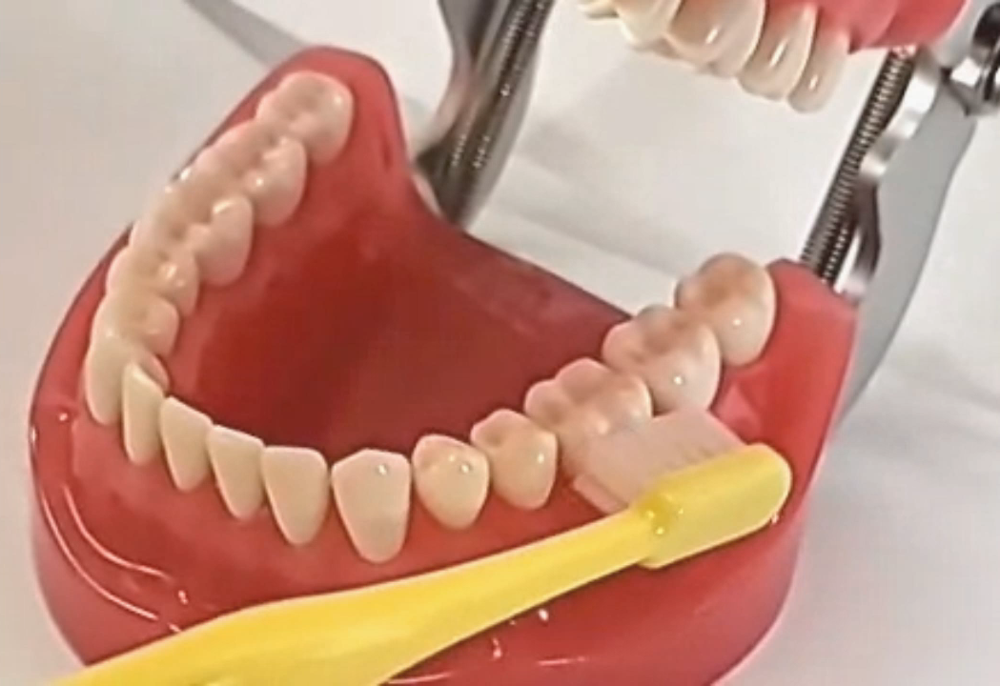

みがきかた
当てたときに毛先が
開かないていどでみがく
あ
け
シャカシャカ
みがき
ひら
ポイント①
ポイント②
ポイント③
100g
200g
～
あ
ぴったり当てて
かるい力で
小さくはやく
Notes:
歯みがき動画：光洋台デンタルクリニック提供

Slide 14

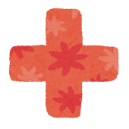
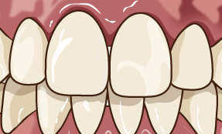
２年生はここがポイント
まえ
前ばのたてみがき を プラス
①
②
③
１つのはを、３かしょにわけてみがく。

Slide 15
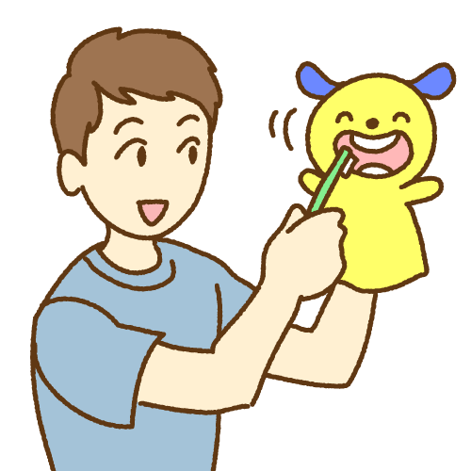

①
ハブラシをたてにして
まん中にピッタリ当てて
たてに小さくうごかす。
あ

Slide 16

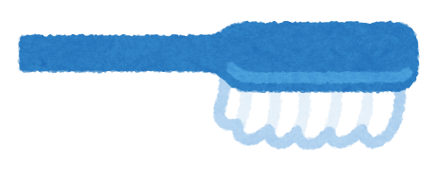
②
ハブラシを少し
まわし
をはのはしっこに
当ててたてに小さく
うごかす。
あ

Slide 17
③
さっきとはんたいに
ハブラシを少しまわし
をはのはしっこに
当ててたてに小さく
うごかす。
あ
まえ
おな
下の前ばも同じように
みがきましょう

Slide 18
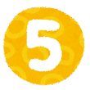
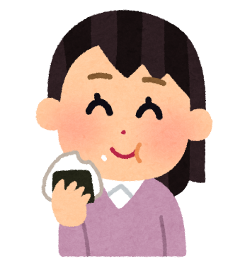
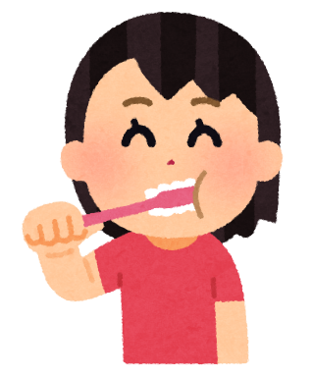

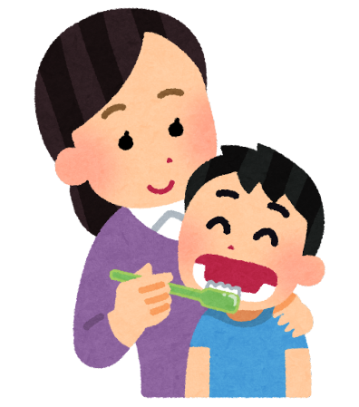
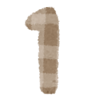

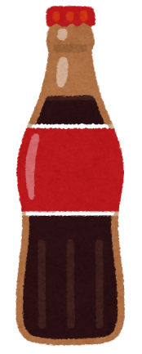
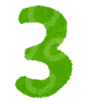
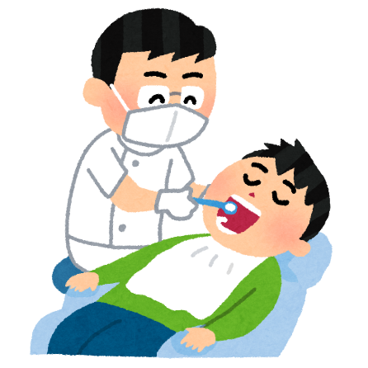
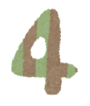
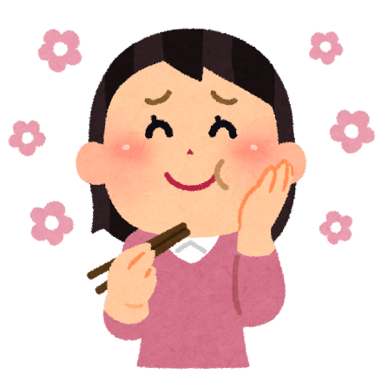
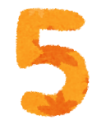
やくそく
た
食べたらみがく。
よる
夜はおうちの人にしあげみがきをしてもらう。
かい
おやつは１日１回で、
ジュースはできるだけのまない。
かい
年に１回は、むしばがなくても、
はいしゃさんに行く。
い
た
かい
よくかんで食べる。（１口３０回）

Slide 19
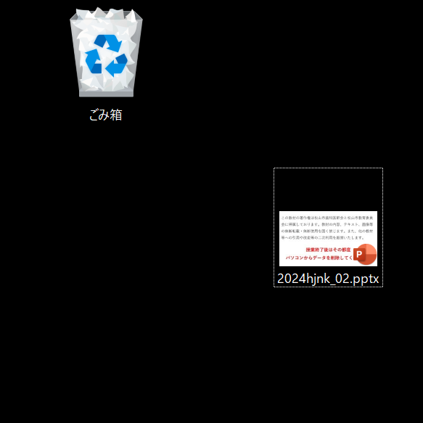
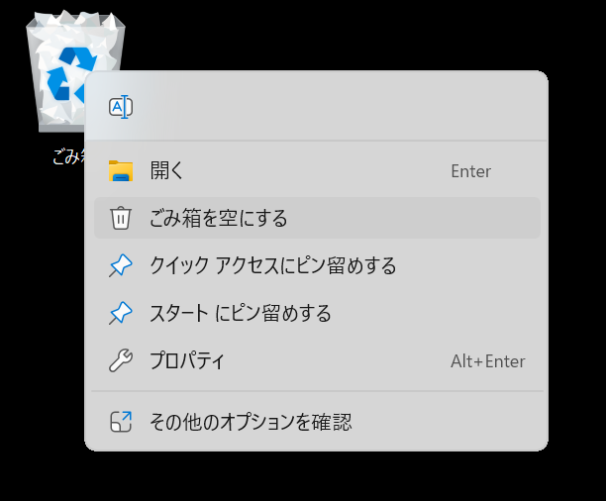
授業終了後はその都度
パソコンからデータを削除してください。
“ダウンロード”フォルダを開く
教材のファイルをごみ箱に入れる
ごみ箱のアイコンを右クリックして、ごみ箱を空にする
1. 2. 3.

